Slide 1
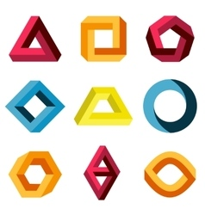
Математика
2 клас. Розділ 4. Додавання і віднімання двоцифрових чисел
Урок 49
Додавання виду 46 + 5.
Додавання суми до числа.
Обчислення периметра трикутника

Slide 2
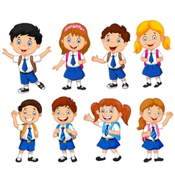
Налаштуйся на урок
Пролунав дзвінок.
Починаємо урок.
Працюватимемо старанно,
Щоб почути у кінці,
Що у нашім другім класі
Діти просто молодці.

Slide 3
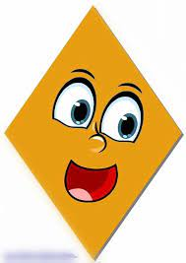
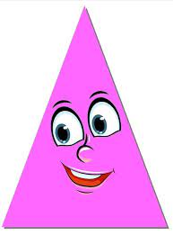
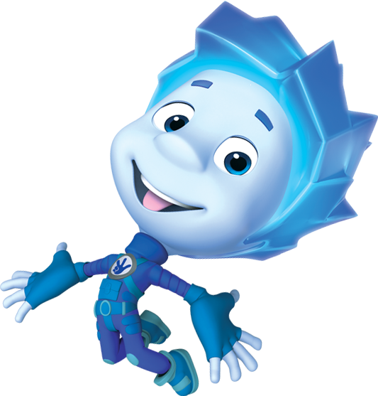
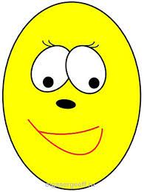
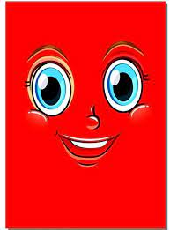
Організація класу
Обери геометричну фігуру, настрій якої тобі сподобався.
Назви її колір і форму

Slide 4
План уроку
Усний рахунок
Обчислення периметру трикутника
Розв’язува-ння задач
Додавання двоцифрових чисел з переходом через 10

Slide 5
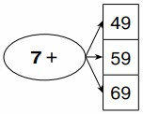
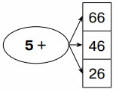
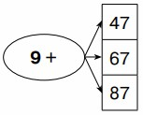
Усний рахунок
Прочитай числа. Запиши їх у порядку зменшення.
18
75
23
91
37
62
46
84
59
91
84
75
62
59
46
37
23
18
Склади вирази за схемою, обчисли їх
56
71
56
66
51
76
76
31
96
Підручник.
Сторінка
65

Slide 6
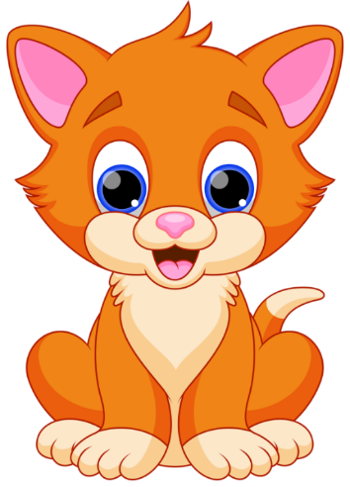
Розглянь малюнок і прочитай, як виконували додавання чисел 46 і 5
Увага!
Кількість десятків змінюється
46 + 5 =
40 + (6 + 5) =
40 + 11 =
51
40 6
Підручник.
Сторінка
65

Slide 7
Розглянь малюнок і прочитай, як виконували додавання чисел 46 і 5
46 + 5 =
46 + (4 + 1) =
(46 + 4) + 1 =
50 + 1 =
51
4 1
Щоб виконати це обчислення, ми використали властивість додавання суми до числа
Щоб додати суму до числа, можна послідовно додати до числа кожен доданок.
Підручник.
Сторінка
65

Slide 8
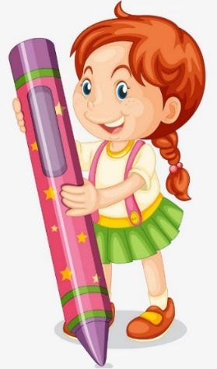
Обчисли зручним для себе способом № 381
Запиши і обчисли вирази з другого стовпчика
Підручник.
Сторінка
66

Slide 9
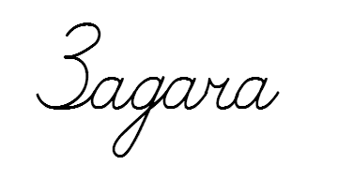
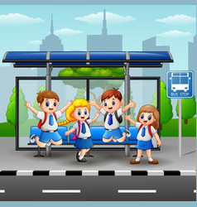
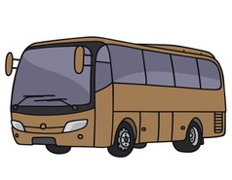
Розв’яжи задачу 383
У рейсовому автобусі було 14 пасажирів. На першій зупинці зайшло 7 пасажирів, а на другій – 8. Скільки пасажирів стало в автобусі?
Було – 14 п.
Зайшли – 7 п. і 8 п.
Стало – ? п.
1) 8 + 7 =
15 (п.) – зайшли.
2) 14 + 15 =
29 (п.)
14 + (8 + 7) = (8 + 7) + 14 =
Підручник.
Сторінка
66
Відповідь: 29 пасажирів стало.

Slide 10
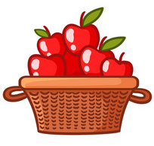
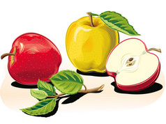
Розв’яжи задачу 384 виразом
У кошику лежало 12 яблук. У нього поклали ще 3 жовті яблука й 6 червоних. Скільки яблук стало в кошику?
12 + 3 + 6 = 12 + 6 + 3 =
21 (ябл.)
Відповідь: 21 яблуко стало.

Slide 11
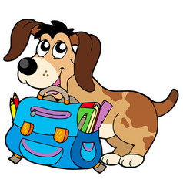
Назви многокутники, що зображені на малюнку.
Знайди периметр трикутника.
6 см
6 см
5 см
6 + 6 + 5 =
17 (см)
Підручник.
Сторінка
66

Slide 12
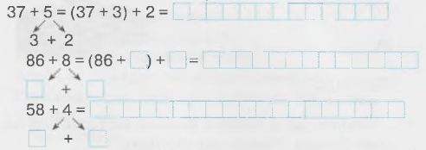
Робота в зошиті
3. Розв’яжи задачу
4. Виконай обчислення, скориставшись схемою
5. Обчисли зручним для тебе способом
Сторінка
30

Slide 13
Рефлексія
Оціни свою роботу на уроці геометричними фігурами
Було важко
Було легко
Урок пролетів непомітно
Готовий /готова працювати далі

